Slide 1
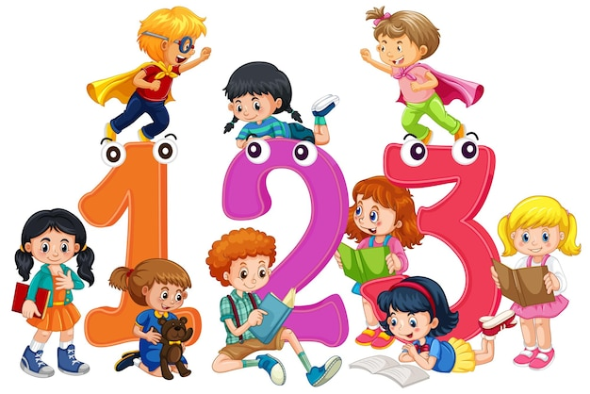
Математика
1 клас
Розділ V.
Числа 11-20
Урок 94
Узагальнення і систематизація знань

Slide 2
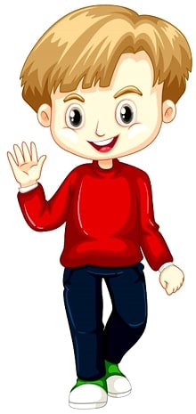
Налаштуйся на урок. Афірмація
Заплющіть оченятка, повторюйте за мною:
Я – учень. Я - хочу знати. Я – думаю. Я – вмію. Я – знаю. Я - особистість творча. Я – зірка.

Slide 3
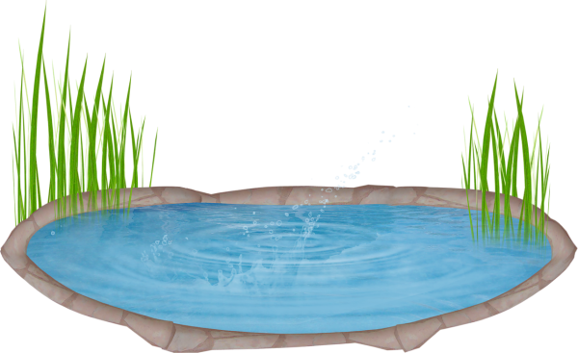
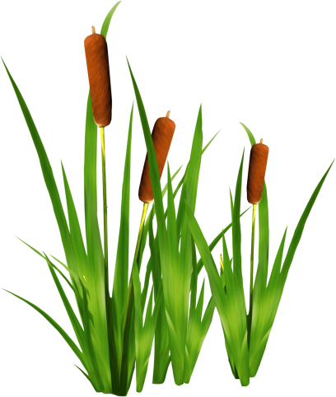
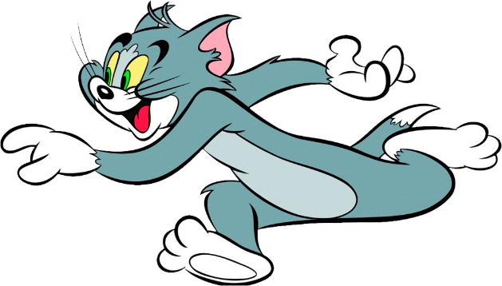
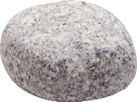
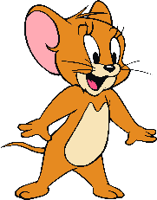
Назви числа, які пропущено
16
8
15
17
14
18
9
19
13
10
12
11
20
Підручник.
Сторінка
88

Slide 4
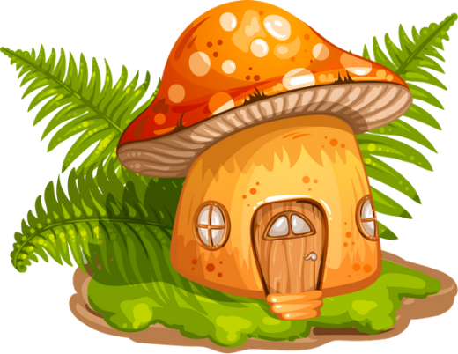
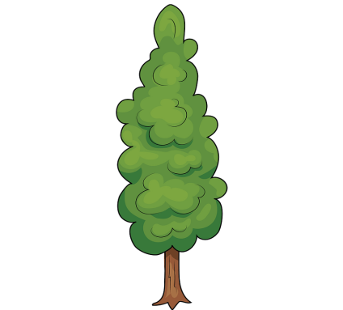
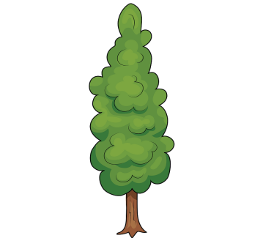
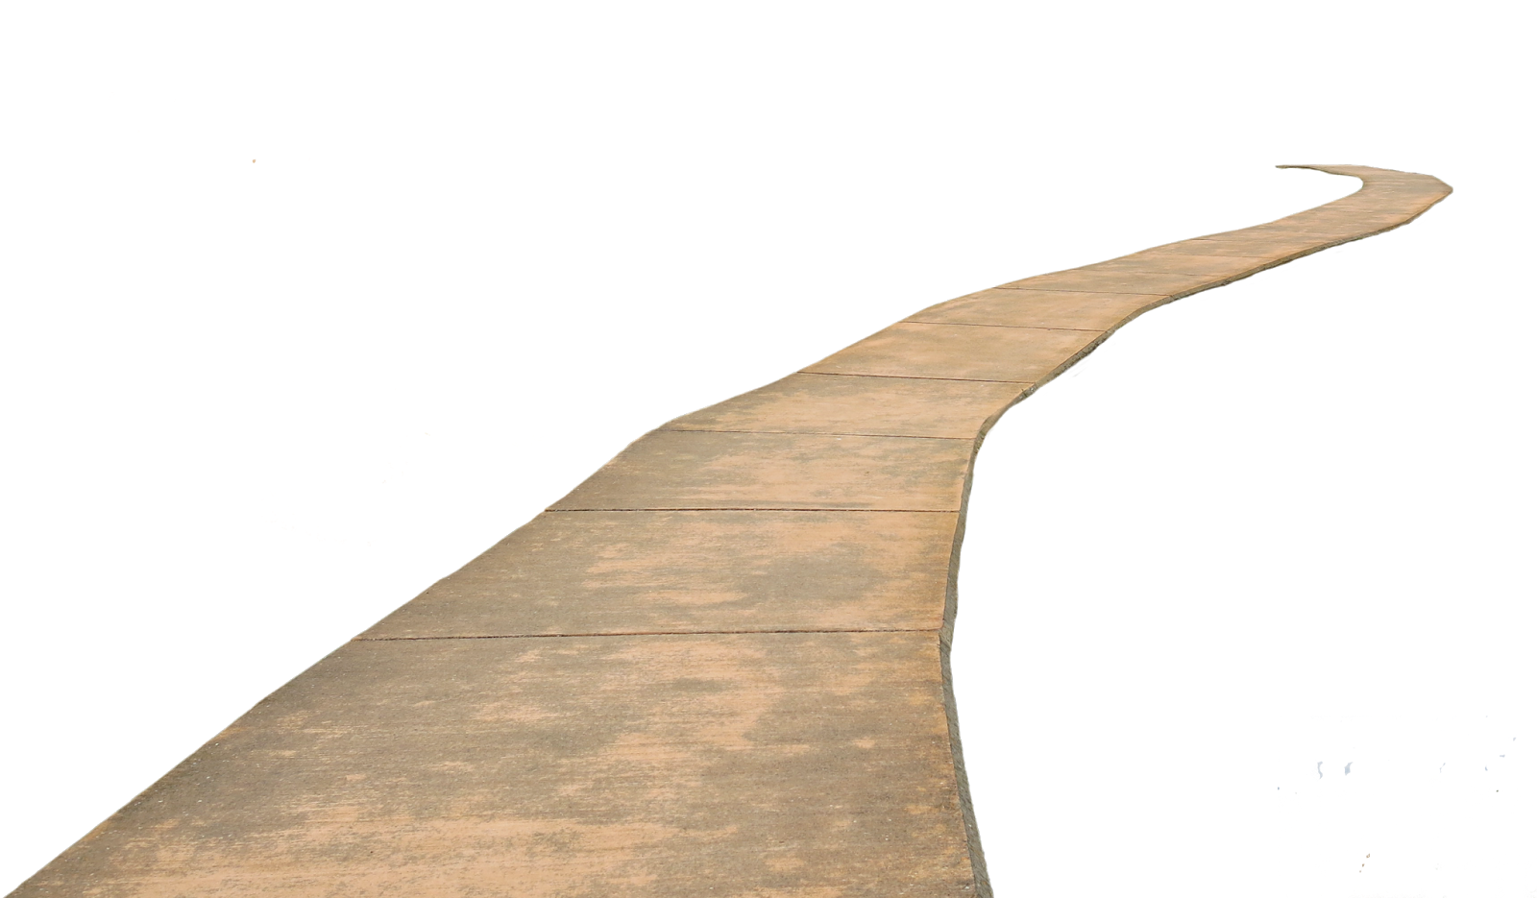
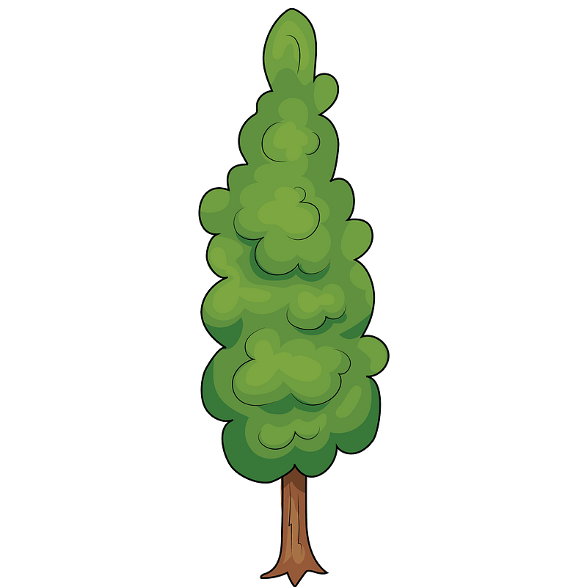
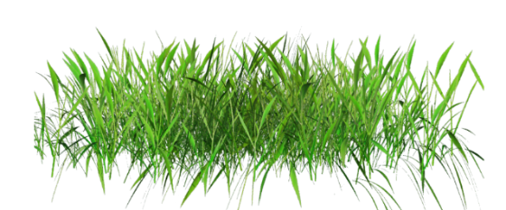
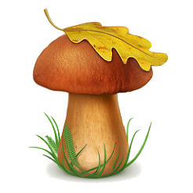
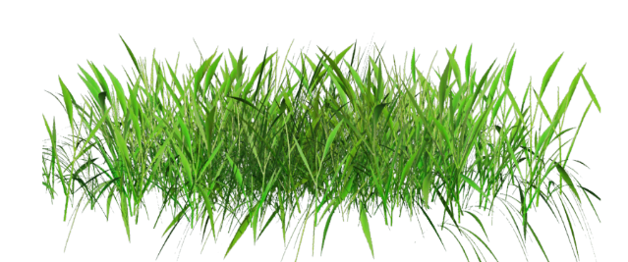
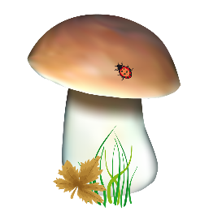
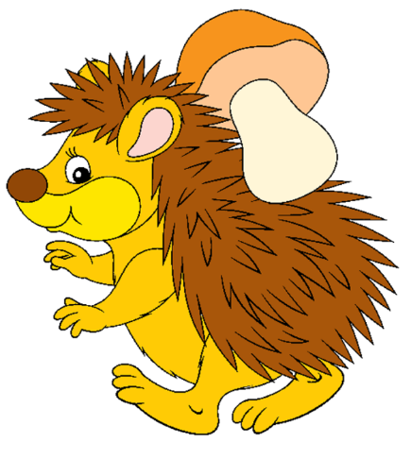
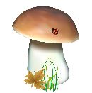
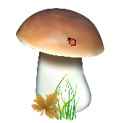
Гра «Допоможи їжачку»
16 + 2 =
18
13 + 3 =
16
14 + 5 =
19
14
18 – 4 =
12 – 10 =
2
17 – 7 =
10

Slide 5
Повідомлення теми та завдань уроку
Сьогодні на уроці ми продовжимо повторювати вивчений матеріал про числа другого десятку.

Slide 6
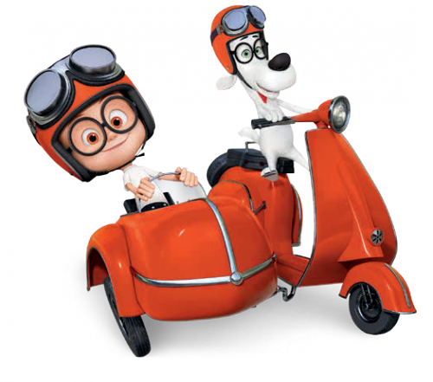
Гра «Засели будиночки»
18
Засели будиночки.
+
16
11
7
+
12
6
+
+
11
5
13
5
+
+
12
4
14
4
+
+
13
3
15
3
+
+
14
2
16
2
+
+
15
1
17
1

Slide 7
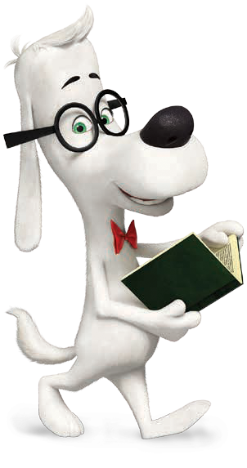
Скільки предметів на кожному малюнку?
Розклади число його на десятки й одиниці
Підручник.
Сторінка
88

Slide 8
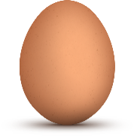
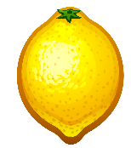
Скільки предметів на кожному малюнку?
Запиши число. Розклади його на десятки й одиниці
Підручник.
Сторінка
88

Slide 9
Робота в зошиті
Прочитай числа. Як вони називаються? Запиши їх. Обведи круглі числа.
Запиши парні числа від 2 до 20
Склади 4 рівності
з числами 5, 10, 15 (усно)
5 + 10 = 15
10 + _ = 19
Знайди невідоме число (усно)
10 + 5 = 15
_ + 10 = 20
15 – 10 = 5
15 – _ = 10
15 – 5 = 10
_ – 10 = 4

Slide 10
Сьогодні
05.03.2024
Фізкультхвилинка

Slide 11
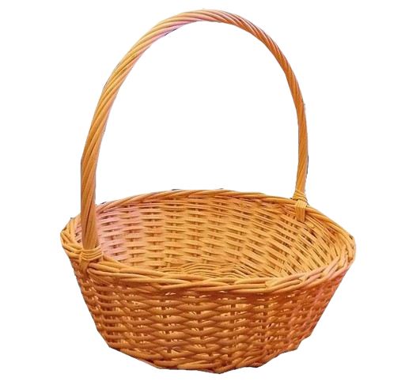
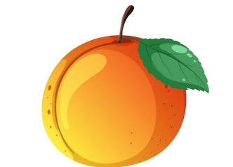
Складаю задачу
За малюнком усно склади 2 задачі, яка містить запитання
«Скільки всього?»«Чого більше? На скільки більше?».
Запиши розв’язання.
Підручник.
Сторінка
88

Slide 12
Розв’язую задачу
В одному кошику 10 яблук, а в другому – 7 груш.
Я – 10 шт.
Г – 7 шт.
Скільки фруктів всього у двох кошиках?
?фр.
На ?гр.
На скільки груш менше, ніж яблук?
(фр.)
на
(гр.)
Відповідь: 15 фруктів всього.
Підручник.
Сторінка
88
На 5 груш менше.

Slide 13
Обчисли. Порівняй.
10
20 – 10 12 - 10
15 – 5 + 2 =
>
17
11
10 + 1 + 1=
12
13 – 10 10 – 7
=
13
12 - 2 12 + 2
10 + 3 + 3=
<
16
12
14 + 5 14 + 2
10
>
16 – 4 – 2 =
13
Підручник.
Сторінка
88
20
11+ 2 + 7 =

Slide 14
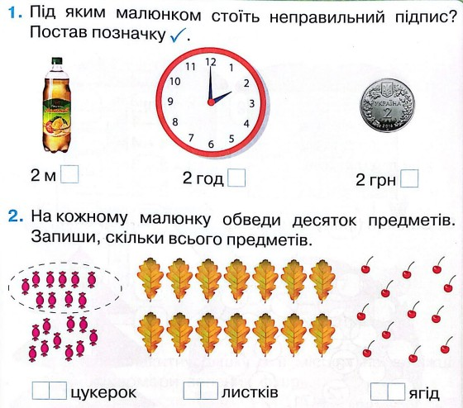
Робота в зошиті
Сторінка
58

Slide 15
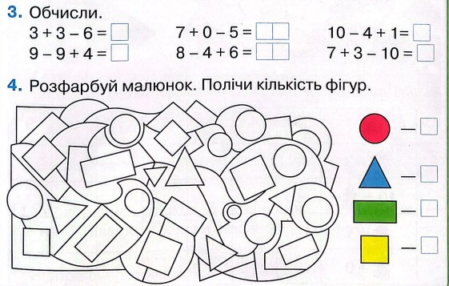
Робота в зошиті
Обчисли
Сторінка
58

Slide 16
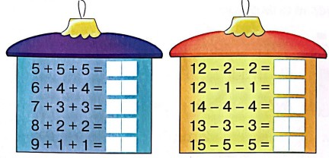
Робота в зошиті
Обчисли
Сторінка
59 №5

Slide 17
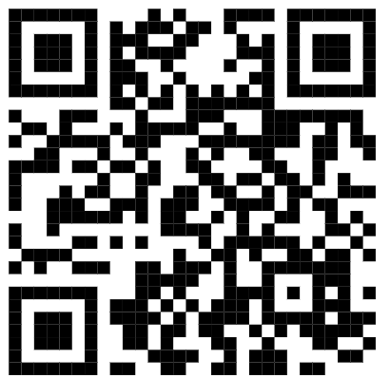
Online завдання
Відскануй QR-код або натисни жовтий круг!

Slide 18
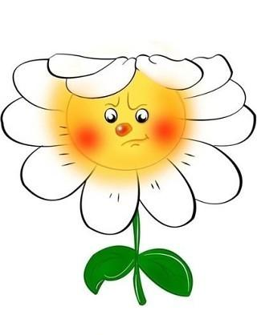
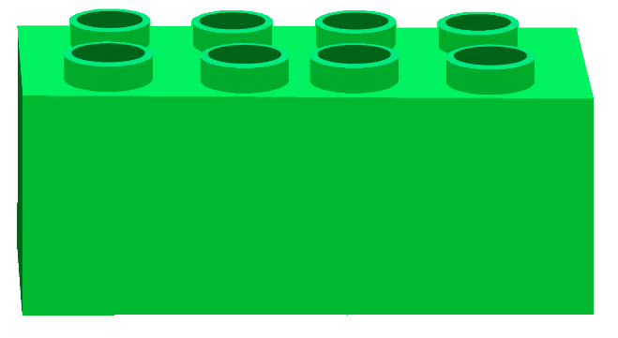
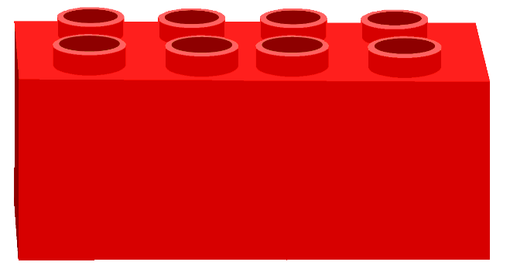
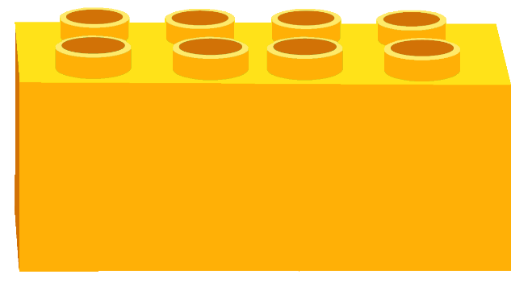
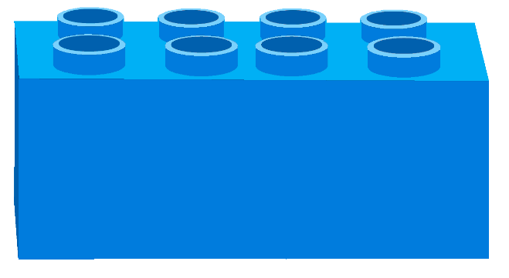
Рефлексія «Емоційна ромашка».
Оберіть відповідну цеглинку LEGO
Мені під силу всі завдання
Було складно та не зрозуміло
Все було легко та просто
Мені потрібна допомога

